Slide 1
Транспортеры углеводов
Glucose transporters: physiological and pathological roles. Biophys Rev (2016) 8:5–9 DOI 10.1007/s12551-015-0186-2
GLUT, SGLT, and SWEET: Structural and mechanistic investigations of the glucose transporters. PROTEIN SCIENCE 2016 VOL 25:546—558 DOI: 10.1002/pro.2858
Ligand Screening Systems for Human Glucose Transporters as Tools in Drug Discovery. Frontiers in Chemistry May 2018 | Volume 6 | Article 183

Slide 2
Типы транспортеров
Пассивный транспорт – GLUT -14 известных белков
Активный транспорт - SGLT - 6 известных белков
Активный ??? Транспорт (дисахариды ???) - SWEET ( или SLC50)
Первыми были открыты и наиболее исследованы симпортеры SGLT1
Транспортеры SWEET открыты совсем недавно и слабо исследованы:
Wright EM (2013) Glucose transport families SLC5 and
SLC50. Mol Aspects Med 34:183–196.
3. Feng L, Frommer WB (2015) Structure and function of
SemiSWEET and SWEET sugar transporters. Trends
Biochem Sci 40:480–486.

Slide 3
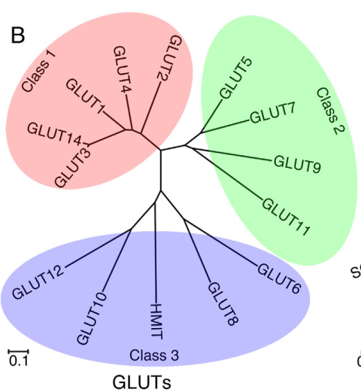
Семейство GLUT – гены SLC2
3 Класса .
Homo sapiens
Филогенетическое дерево
Класс 1 : GLUT1, GLUT2, GLUT3, GLUT4 + GLUT14
Класс 2 : GLUT5, GLUT7, GLUT9, GLUT11
Класс 3 : GLUT6, GLUT8, GLUT10, GLUT12, GLUT13 (или HMIT)
Отличия:
Локализация
Аффинность
Направленность транспорта (только внутрь или внутрь и наружу )
Транспортируемые углеводы

Slide 4
GLUT Класс 1
GLUT1 – высокая аффинность, «вездесущ».
Главным образом – в эритроцитах и гемато-энцефалическом барьере
Регулируются протеинкиназами С и TXNIP (Thioredoxin-interacting protein )
GLUT2 – в основном гепатоциты и кишечник
Транспорт в обеих направлениях, зависимости от состояния сытость/голодание
Низкая аффинность для глюкозы (Km~17-20 мМ), но высокая для глюкозамина (<1мМ)
Переносит также фруктозу
GLUT3 – локализция. главным образом, в нейронах (+почки, плацента)
Самая высокая аффинность (Km ~ 1,5 мМ) и скорость
GLUT4 – мышцы, адипоциты
Инсулин-зависимый
Аффинность близка к GLUT1 (~5 мМ)

Slide 5
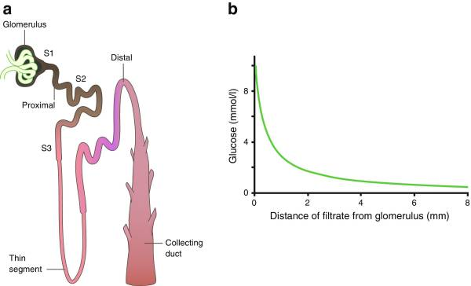
Семейтво SGLT

Slide 6
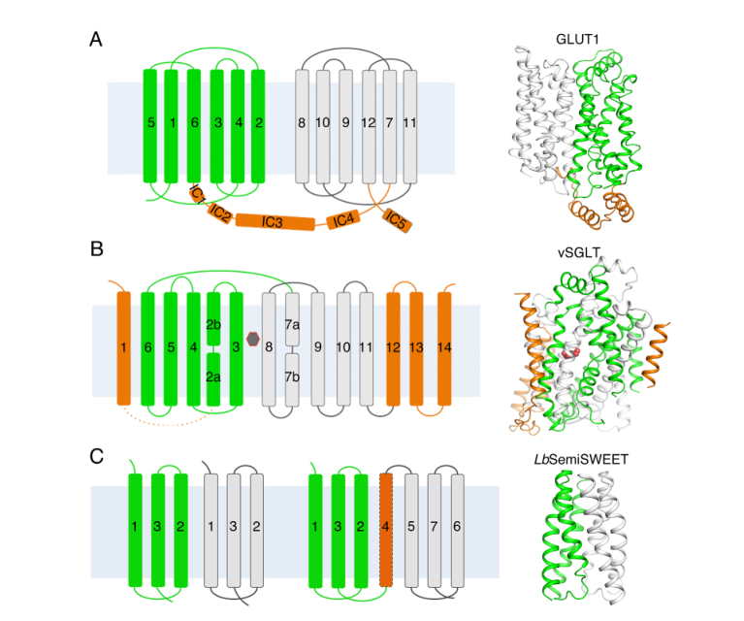

Slide 7
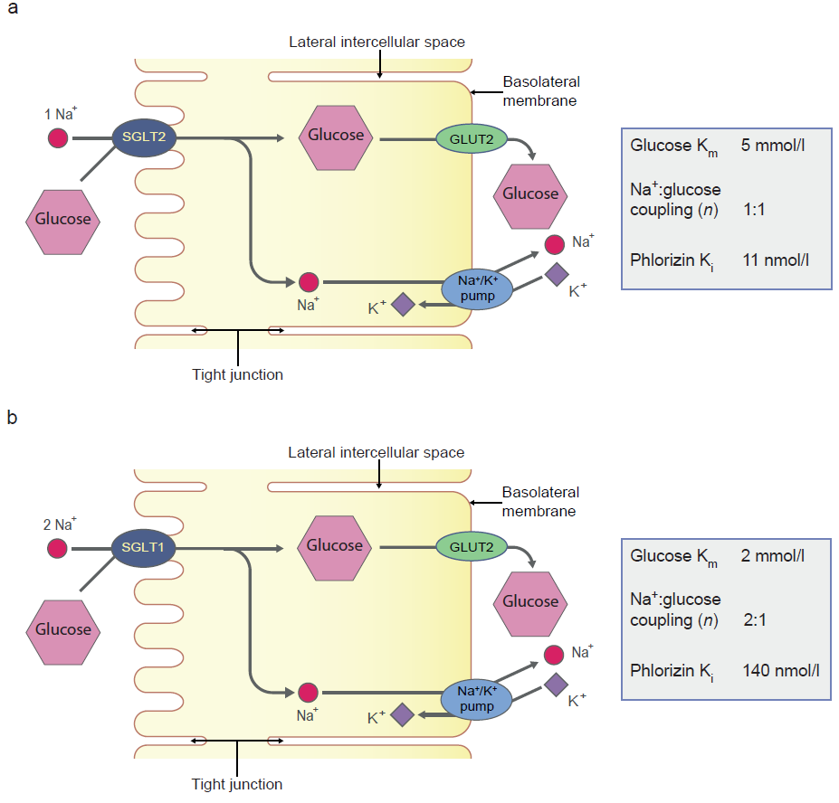
Reabsorption of glucose in the proximal tubule
Ghezzi et al (2018) Diabetologia DOI 10.1007/s00125-018-4656-5
Adapted from Wright et al (2011), distributed under the terms of the CC BY 4.0 Attribution License (http://creativecommons.org/licenses/by/4.0/)

Slide 8
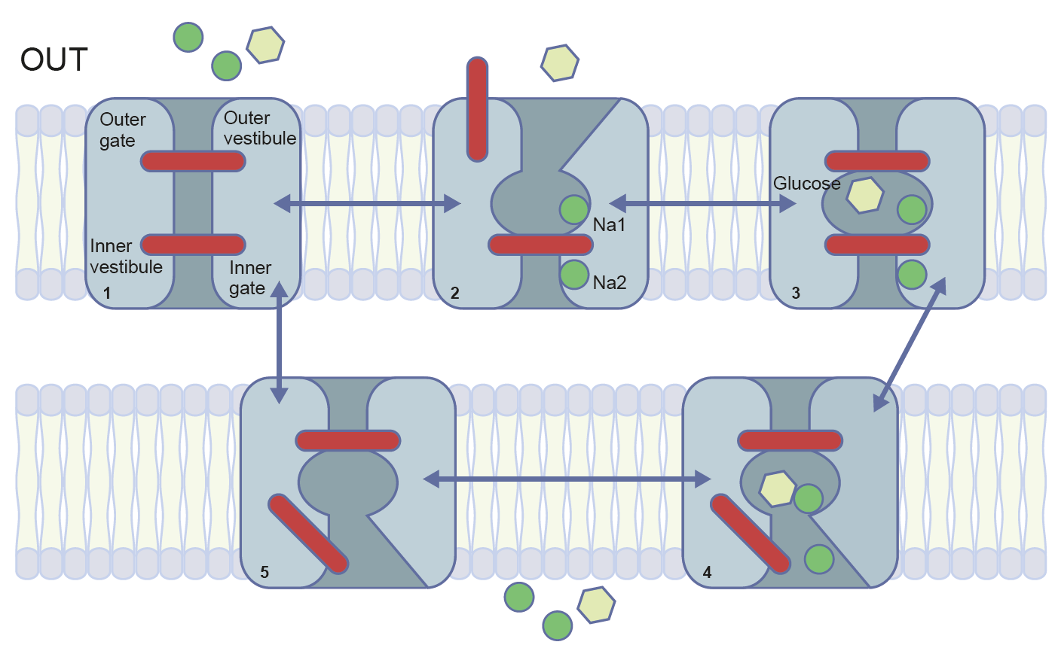
A mechanical model for sodium-coupled sugar transport
Ghezzi et al (2018) Diabetologia DOI 10.1007/s00125-018-4656-5
Adapted from Wright et al (2011), distributed under the terms of the CC BY 4.0 Attribution License (http://creativecommons.org/licenses/by/4.0/)

Slide 9
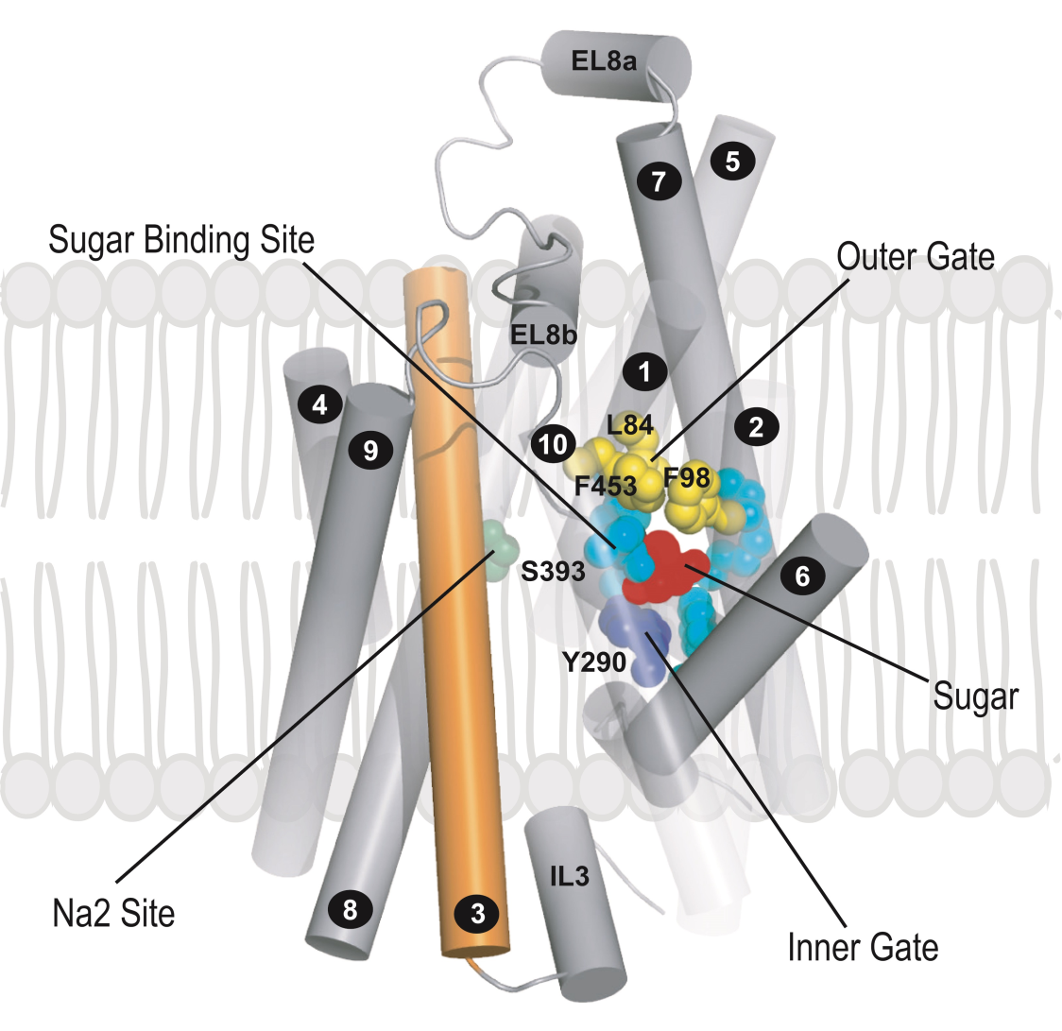
Homology model of the human SGLT2 based on the inward facing, occluded conformation of vSGLT
Ghezzi et al (2018) Diabetologia DOI 10.1007/s00125-018-4656-5
© The Authors 2018. Distributed under the terms of the CC BY 4.0 Attribution License (http://creativecommons.org/licenses/by/4.0/)

Slide 10
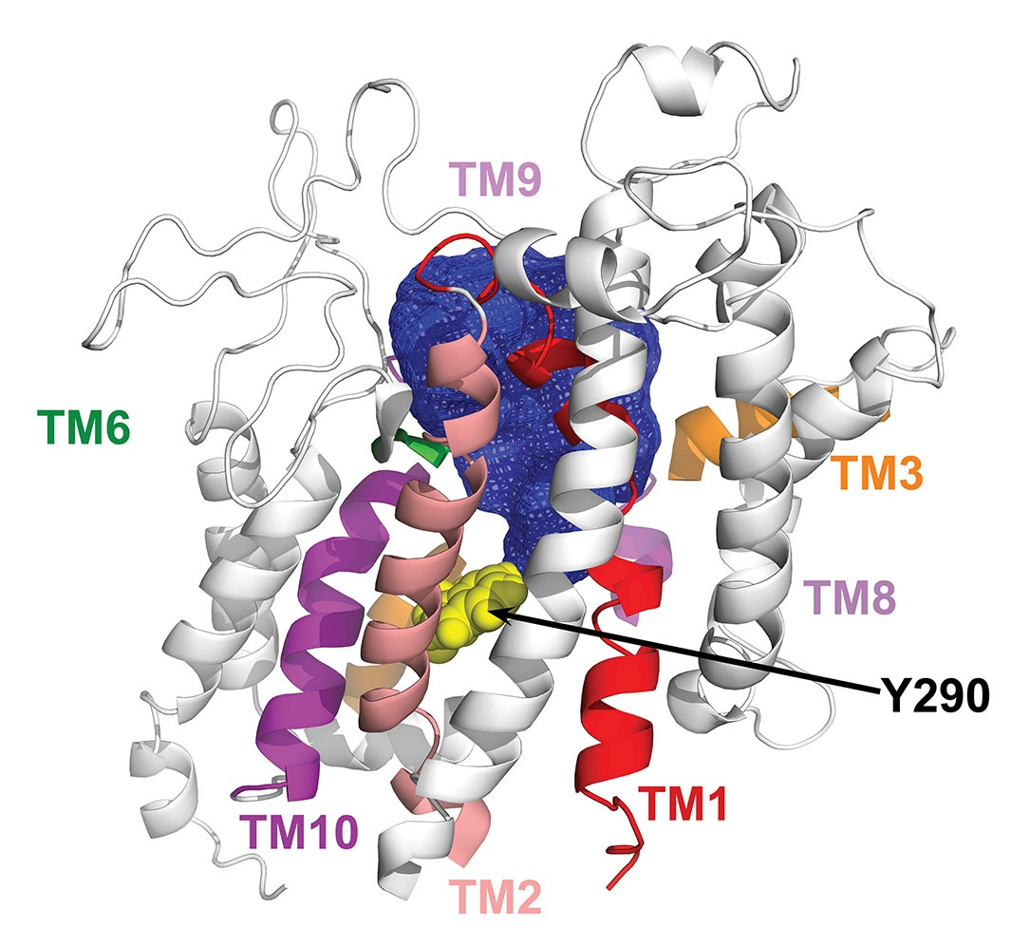
The external vestibule of human SGLT1 in the outward facing, sodium-bound conformation
Ghezzi et al (2018) Diabetologia DOI 10.1007/s00125-018-4656-5
Reproduced from Gorraitz et al (2017), distributed under the terms of the Creative Commons Attribution-NonCommerical-NoDerivatives International License 4.0 (CC BY-NC-ND; https://creativecommons.org/licenses/by-nc-nd/4.0/)

Slide 11
